Slide 1
Algoritmos recursivos
Carlos Alberto Ynoguti

Slide 2
Recursividade
A recursividade é a definição de uma sub-rotina (função ou método) que pode invocar a si mesma.
Isto produz um efeito parecido com uma estrutura de repetição, onde um conjunto de instruções é executado várias vezes.

Slide 3
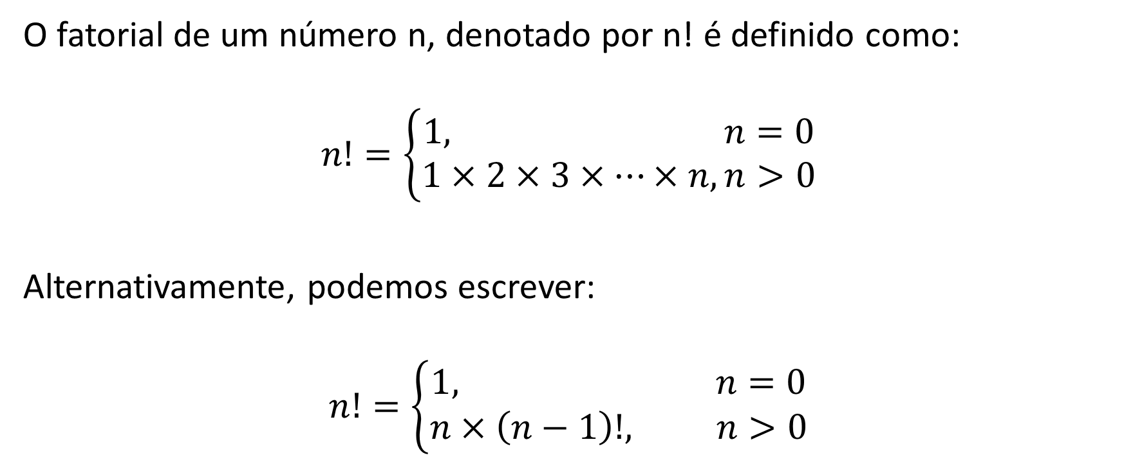
Exemplo 1: fatorial
O fatorial de um número n, denotado por n! é definido como:
$$n!=\left\{\begin{aligned}1, n=0 \\ 1×2×3×…×n, n>0\end{aligned}\right.$$
Alternativamente, podemos escrever:
$$n!=\left\{\begin{aligned}1, n=0 \\ n×\left(n−1\right)!, n>0\end{aligned}\right.$$

Slide 4

Exemplo 1: fatorial
$$n!=\left\{\begin{aligned}1, n=0 \\ n×\left(n−1\right)!, n>0\end{aligned}\right.$$
int fatorial(int n)
{
if(n==0)
return 1;
else
return n*fatorial(n-1);
}

Slide 5
Como isto funciona?
int fatorial(int n)
{
if(n==0)
return 1;
else
return n*fatorial(n-1);
}
fatorial(3)
fatorial(2)
fatorial(1)
fatorial(0)
Complexidade de tempo: O(n)
Consumo de memória: O(n)

Slide 6
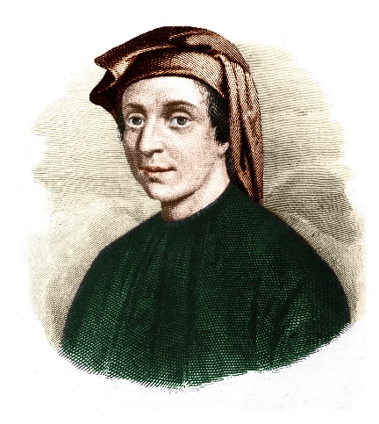
Exemplo 2: sequência de Fibonacci
Na matemática, a sucessão de Fibonacci (ou sequência de Fibonacci), é uma sequência de números inteiros, começando normalmente por 0 e 1, na qual cada termo subsequente corresponde à soma dos dois anteriores.
A sequência recebeu o nome do matemático italiano Leonardo de Pisa, mais conhecido por Fibonacci, que descreveu, no ano de 1202, o crescimento de uma população de coelhos, a partir desta.
0 1 1 2 3 5 8 13 21 ...

Slide 7
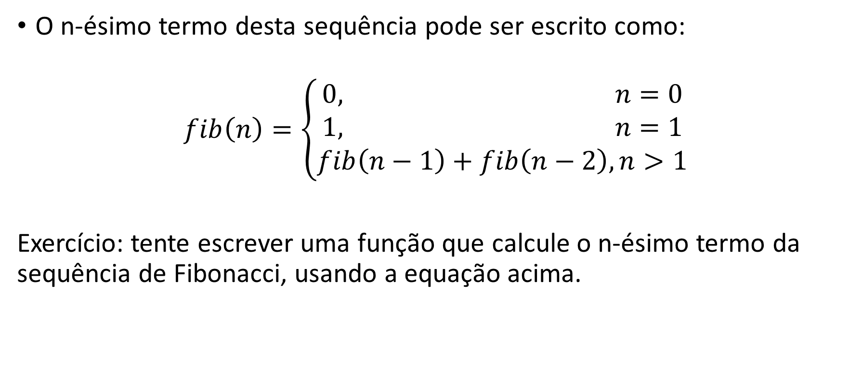
Exemplo 2: sequência de Fibonacci
O n-ésimo termo desta sequência pode ser escrito como:
$$fib\left(n\right)=\left\{\begin{aligned}0, n=0 \\ 1, n=1 \\ fib\left(n−1\right)+fib\left(n−2\right), n>1\end{aligned}\right.$$
Exercício: tente escrever uma função que calcule o n-ésimo termo da sequência de Fibonacci, usando a equação acima.

Slide 8

Exemplo 2: sequência de Fibonacci
$$fib\left(n\right)=\left\{\begin{aligned}0, n=0 \\ 1, n=1 \\ fib\left(n−1\right)+fib\left(n−2\right), n>1\end{aligned}\right.$$
int fib(int n)
{
if(n==0)
return 0;
else if (n==1)
return 1;
else
return fib(n-1)+fib(n-2);
}

Slide 9
Exercício
Quantas chamadas vão ser feitas à função fib para calcular fib(3)?

